Slide 1

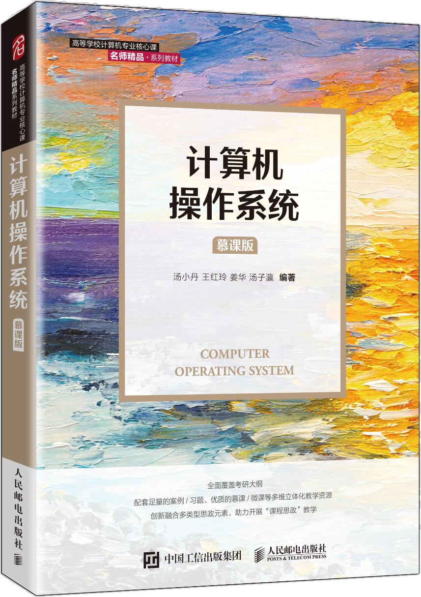

操作系统
经典教材《计算机操作系统》最新版
本学期主讲教师：姚清爽

Slide 2

教学计划
课程内容：
本课程将全面系统地阐述计算机操作系统的基本原理、主要功能及实现技术；重点论述多用户、多任务操作系统的运行机制，系统资源管理的策略与方法；拓展讨论现代操作系统所采用的并行处理技术与虚拟化技术。此外，本课程将以Linux系统为实例，剖析操作系统的特点及其具体实现技术。
学时安排：理论教学40学时 + 实验教学8学时。
班长：建QQ群。
考核方式：平时成绩占40%（平时表现+作业+实验），期末闭卷考试占60%，共3学分。

Slide 3
教学目标
淡定前行，慢也是快：先抓关键由厚到薄，多次积累由薄变厚。
掌握操作系统的基本原理与实现技术，包括现代操作系统对计算机系统资源的管理策略与方法、操作系统进程管理机制、现代操作系统的用户界面等。
了解操作系统的结构与设计。
具备系统软件开发技能，为以后从事各类（如设计、分析或改进各种系统软件和应用软件）研究与开发工作提供必要的软件基础和基本技能。
为进一步学习数据库系统、计算机网络、分布式操作系统等课程打下基础。

Slide 4
第1章 操作系统引论
经典教材《计算机操作系统》最新版

Slide 5
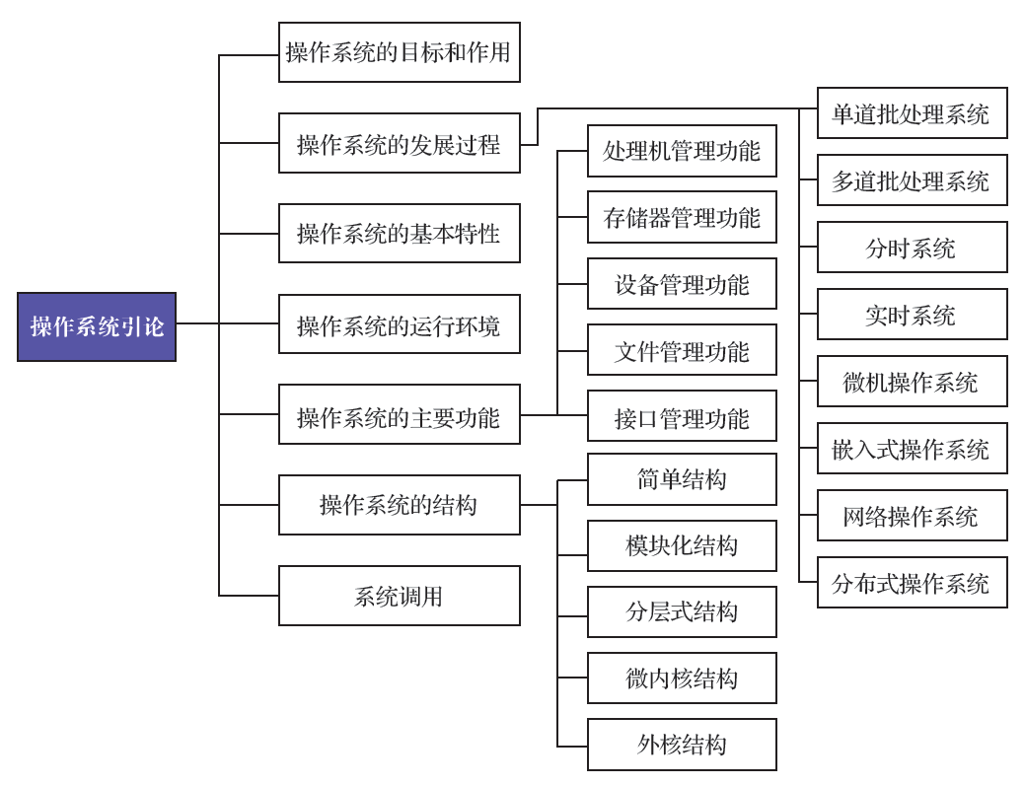
第1章知识导图
第1章 | 操作系统引论
第2章 | 进程的描述与控制
第3章 | 处理机调度与死锁
第4章 | 进程同步
第5章 | 存储器管理
第6章 | 虚拟存储器
第7章 | 输入/输出系统
第8章 | 文件管理
第9章 | 磁盘存储器管理

Slide 7
内容导航：
1.1 操作系统的目标和作用
1.2 操作系统的发展过程
第1章 操作系统引论
1.3 操作系统的基本特征
1.4 操作系统的运行环境
1.5 操作系统的主要功能
1.6 操作系统的结构设计
1.7 系统调用
Date

Slide 8
问题1：用户与计算机硬件系统之间的接口。

Slide 9
操作系统的目标
方便性
通过OS命令操纵计算机，方便用户
有效性
提高系统资源的利用率
提高系统吞吐量
可扩充性
OS必须具有很好的可扩充性
与OS的结构有紧密的联系
开放性
遵循世界标准规范。特别是开放系统互连OSI
Notes:
OS的目标与应用环境有关。如：用于查询系统的OS，应具有较好的人机交互性；用于工业控制、武器控制、多媒体环境的OS，应具有实时性；针对微机上的OS，更看重使用的方便性。

Slide 10
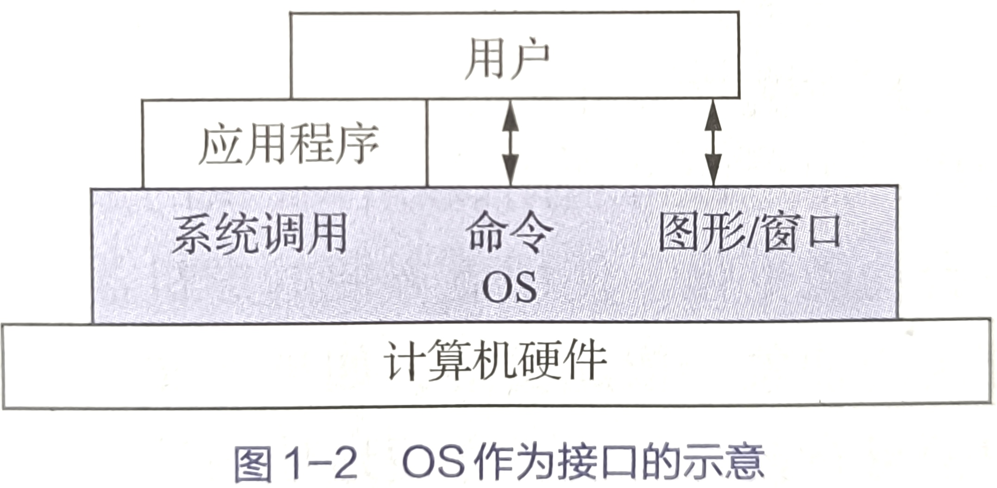
操作系统的作用
#include <stdio.h>
void main(int argc,char *argv[])
{ int pid;
pid = fork( );
if (pid < 0) { /* error occurred */
fprintf(stderr, "Fork Failed");
exit(-1);
}
else if (pid = = 0) { /* child process */
execlp( "/bin/ls", "ls",NULL);
}
else { /* parent will wait for the child to complete */
wait(NULL);
printf( "Child Complete" );
exit(0);
}
}
1. 用户与计算机硬件系统之间的接口
命令方式（UNIX、DOS命令）
GUI方式（Windows、LINUX）
系统调用方式（API应用程序编程接口）
系统调用是应用程序请求OS服务的唯一方式。
Notes:
系统调用可理解为供应用程序调用的特殊函数，所有内核之外的程序都必须经由系统调用才能获得OS的服务。系统调用是比库函数更为底层的接口。

Slide 11
这个程序是一个简单的C语言程序，演示了如何在Linux环境下使用`fork()`和`execlp()`函数来创建子进程并执行另一个程序。下面是对程序的逐行解释：
#include <stdio.h>
这行代码包含了标准输入输出库，提供了`printf()`和`fprintf()`等函数。
void main(int argc, char *argv[])
这是程序的主函数入口，`argc`表示命令行参数的数量，`argv`是一个字符串数组，存储了命令行参数。
{
int pid;
声明一个整型变量`pid`，用于存储`fork()`函数的返回值。
pid = fork();
调用`fork()`函数创建一个新进程。`fork()`函数会返回两次：在父进程中返回子进程的PID，在子进程中返回0。
if (pid < 0) { /* error occurred */
fprintf(stderr, "Fork Failed");
exit(-1);
}
如果`fork()`返回值小于0，表示创建子进程失败。程序会输出错误信息并退出。
else if (pid == 0) { /* child process */
execlp("/bin/ls", "ls", NULL);
}
如果`fork()`返回值为0，表示当前进程是子进程。调用`execlp()`函数执行`/bin/ls`命令，列出当前目录的内容。`execlp()`函数的第一个参数是可执行文件的路径，第二个参数是命令名，第三个参数是NULL，表示参数列表的结束。
else { /* parent will wait for the child to complete */
wait(NULL);
printf("Child Complete");
exit(0);
}
}
如果`fork()`返回值大于0，表示当前进程是父进程。调用`wait(NULL)`函数等待子进程完成。子进程完成后，父进程输出“Child Complete”并退出。
总结：
• 这个程序首先创建一个子进程。
• 如果创建失败，输出错误信息并退出。
• 如果是子进程，执行`/bin/ls`命令。
• 如果是父进程，等待子进程完成并输出“Child Complete”。

Slide 12
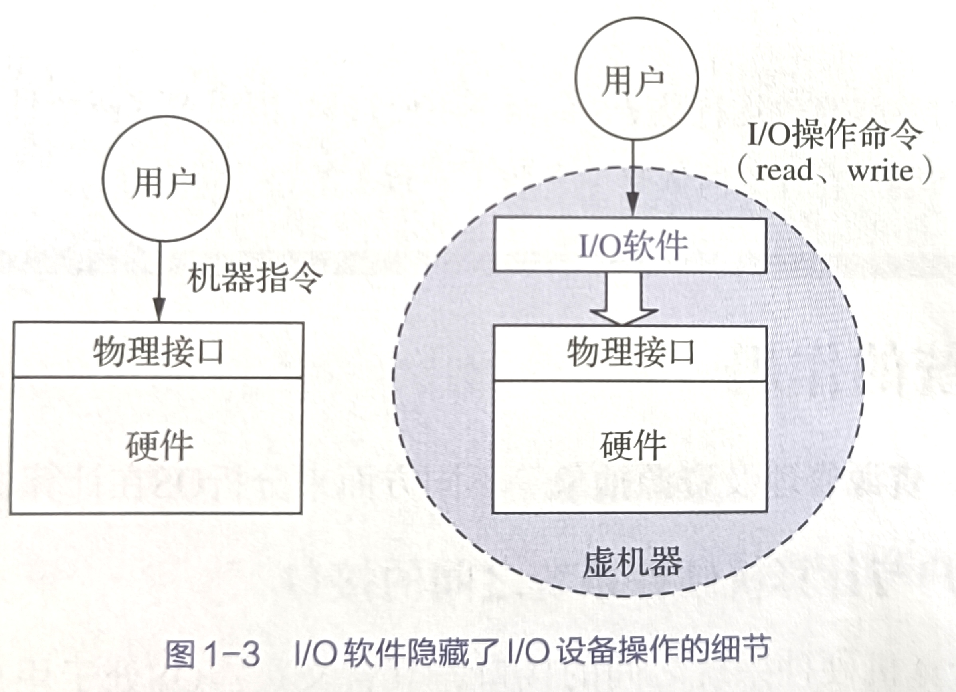
操作系统的作用
2. 计算机系统资源的管理者
处理机管理、存储器管理、I/O设备管理、文件管理。
3. 实现对计算机资源的抽象
裸机：无软件的计算机系统。
虚拟机：覆盖了软件的机器，向用户提
供一个对硬件操作的抽象模型。

Slide 13
问题1：用户与计算机硬件系统之间的接口。

Slide 14
内容导航：
1.1 操作系统的目标和作用
1.2 操作系统的发展过程
第1章 操作系统引论
1.3 操作系统的基本特征
1.4 操作系统的运行环境
1.5 操作系统的主要功能
1.6 操作系统的结构设计
1.7 系统调用
Date

Slide 15
问题1：操作系统的概念？

Slide 16
推动OS发展的主要动力
1
不断提高计算机资源利用率
2
方便用户
推动OS发展的主要动力
3
硬件的不断更新换代
4
计算机体系结构的不断发展
5
不断提出的新的应用需求
Signature

Slide 17
操作系统的发展过程
01
无操作系统的计算机系统
人工操作方式
06
微机操作系统
脱机I/O方式
02
07
单道批处理系统
嵌入式操作系统
03
多道批处理系统
08
04
网络操作系统
分时系统
05
09
实时系统
分布式操作系统

Slide 18
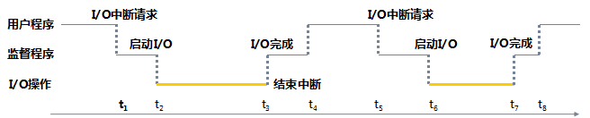
单道批处理系统
处理过程：
作业一个接一个地连续处理
I₁
C₁
P₁
I₂
C₂
P₂
缺点：
系统资源得不到充分的利用
解决办法：
引入多道程序设计技术

Slide 19
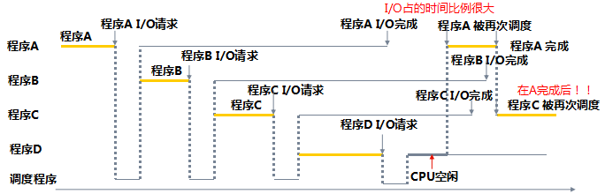
多道批处理系统
多道程序设计目的：提高资源利用率和吞吐量，并发执行。
四道程序运行情况
Notes:
多道批处理阶段，由管理程序控制作业一个又一个地切换运行

Slide 20
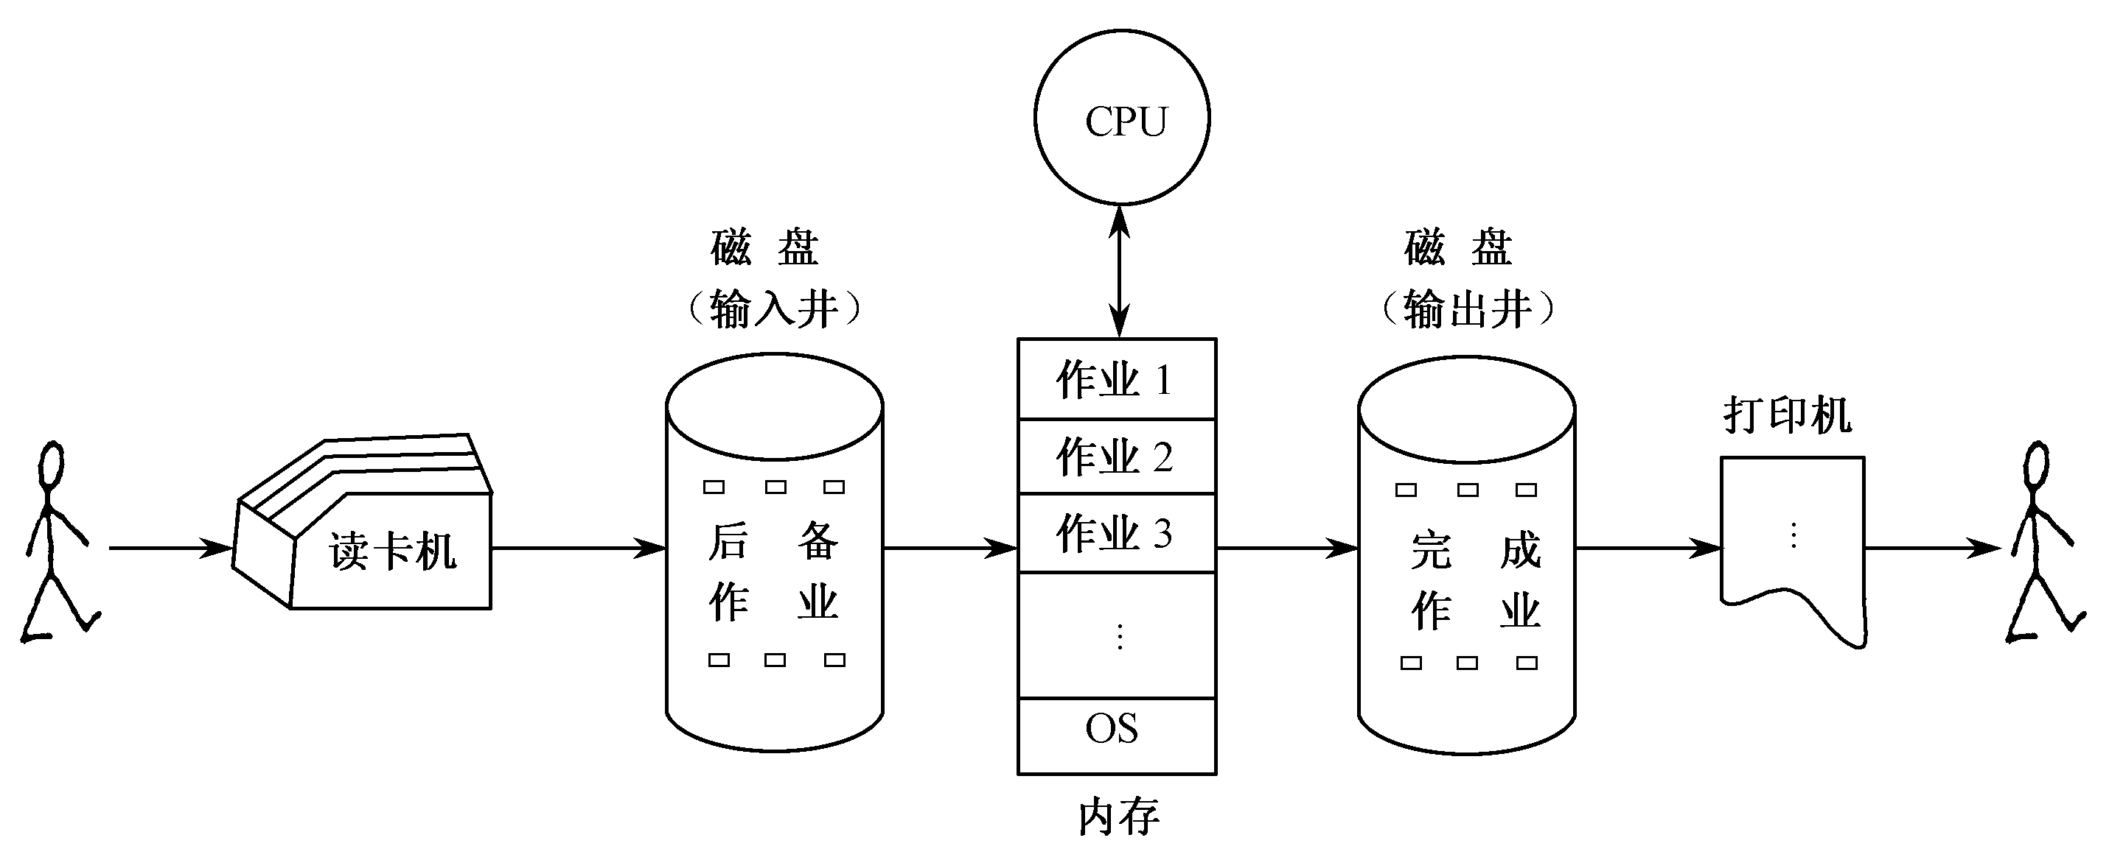
多道批处理系统
多道批处理系统优点：资源利用率高，系统吞吐量大
多道批处理系统缺点：平均周转时间长，无交互能力
图示：多道批处理系统中的作业流程

Slide 21

多道批处理系统需要解决的问题
处理机争用问题
文件的组织和管理问题
内存分配和保护问题
作业管理问题
I/O设备分配问题
用户与系统的接口问题
为了解决上述问题，应在计算机中增加一组软件，即操作系统。

Slide 22
操作系统的定义
操作系统：
OS是一组能有效地组织和管理计算机硬件和软件资源，合理地对各类作业进行调度，以及方便用户使用的程序的集合。
为了解决多道批处理系统交互性差的问题，引入中断技术，
就有了分时操作系统。

Slide 23
中断技术的定义
中断技术：
中断是指CPU在收到外部中断信号后，停止原来工作，转去处理该中断事件，完毕后回到原来断点继续工作。
中断处理程序
保护现场
响应
中断请求
恢复现场
管理程序发展为执行系统，常驻内存。
中断返回

Slide 24
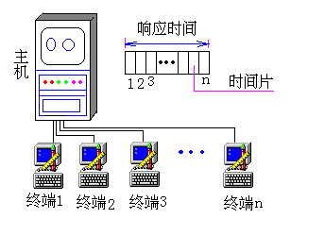
分时系统
1.分时系统的引入
用户需要表现在以下几个方面：
人机交互（批处理系统做不到）
共享主机（感觉独占）
定义
分时系统：在一台主机上连接了多个带有显示器和键盘的终端，同时允许多个用户共享主机中的资源，每个用户都可通过自己的终端以交互方式使用计算机。
分时：若干程序对CPU时间的共享。1个时间片大约几十毫秒。1/1000s

Slide 25
分时系统
2.分时系统实现中的关键问题
最关键的问题是如何使用户能与自己的作业进行交互:
及时接收（多路卡(硬件，周期性快速扫描各终端)+每个终端都有命令缓冲区接收命令和数据）。关键参数：响应时间。最大优势：交互性。
及时处理：作业直接进入内存，采用轮转运行方式
3.分时系统的特征
多路性
独立性
及时性
交互性
允许将多台终端同时连接到一台主机，并分时使用。
感觉用户独占主机。
用户的请求能在很短时间内获得响应（1~3秒）。
用户可通过终端与系统进行广泛的人机对话。

Slide 26
实时系统(1)
实时系统：系统能及时响应外部事件的请求，在规定的时间内完成对该事件的处理，并控制所有实时任务协调一致地运行。
最主要的特征：实时性
实时系统类型：
工业（武器）控制系统
信息查询系统
多媒体系统
嵌入式系统

Slide 27
实时系统(2)
实时任务的类型
根据任务执行时是否呈现周期性来划分
周期性实时任务、非周期性实时任务
根据对截止时间的要求来划分
硬实时任务、软实时任务
实时系统与分时系统的比较
多路性
独立性
及时性：时间要求更高
交互性
可靠性：更可靠处理

Slide 28
微机操作系统的发展
单用户单任务操作系统
CP/M，MS-DOS
单用户多任务操作系统
Windows 95/98
多用户多任务操作系统
Soaris OS（基于Unit,企业级、高性能计算、云计算）
Linux OS（类Unit,开源、灵活、广泛应用。星星之火可以燎原）
Windows(DOS起步，典型95-98-2000-xp-7-11)
NT/Serve（32位、多重引导多os、多核处理器）（服务器操作系统）

Slide 29
嵌入式操作系统
嵌入式系统
为了完成某个特定功能而设计的系统，或是有附加机制的系统，或是其他部分的计算机硬件与软件的结合体。
有实时限制，如响应速度、测量精度、持续时间等。
嵌入式OS：用于嵌入式系统的OS
µC/OS-II、嵌入式Linux、Windows Embedded、VxWorks、Android、iOS等
特点：
系统精简
高实时性
高实时性
系统内核小
具有可配置性

Slide 30
网络操作系统
网络OS的概念：
在计算机网络环境下对网络资源进行管理和控制，实现数据通信及对网络资源的共享，为用户提供与网络资源接口的一组软件和规程的集合
UNIX、Linux、Window NT/2000/Server
网络OS的特征：
硬件独立性
接口一致性
资源透明性
系统可靠性
执行并行性
网络OS的功能：
数据通信、应用互操作、网络管理

Slide 31
分布式操作系统
分布式系统
定义：基于软件实现的一种多处理机系统，是多个处理机通过通信线路互连而构成的松耦合系统。基于网络。
特征：分布性、透明性、同一性、全局性。
分布式OS
定义：配置在分布式系统上的公用OS。
例子：万维网、鸿蒙OS。
分布式OS的功能
单处理机OS的主要功能；
网络OS所拥有的全部功能；
还包括：通信管理功能、资源管理功能、进程管理功能。

Slide 32
问题1：操作系统的概念？
OS是一组能有效地组织和管理计算机硬件和软件资源，合理地对各类作业进行调度，以及方便用户使用的程序的集合。

Slide 33
内容导航：
1.1 操作系统的目标和作用
1.2 操作系统的发展过程
第1章 操作系统引论
1.3 操作系统的基本特征
1.4 操作系统的运行环境
1.5 操作系统的主要功能
1.6 操作系统的结构设计
1.7 系统调用
Date

Slide 34
问题1 ：操作系统的基本特征。

Slide 35

操作系统的基本特征
并发(Concurrence)
共享(Sharing)
虚拟(Virtual)
异步 (Asynchronism)
并行性：两个或多个事件在同一时刻发生
并发性：两个或多个事件在同一时间间隔内发生（宏观）
引入进程（任务）：动态、并发
系统中的资源可供内存中多个并发执行的进程共同使用
互斥共享方式（临界资源）
同时访问方式
时分（分时间）复用技术：虚拟处理机、虚拟设备
空分（分空间）复用技术：虚拟存储
进程的异步性：进程是以人们不可预知的速度向前推进的。交替运行走走停停。不确定性。
举例1，用户同时打开多个软件，单核CPU如何同时运行？
用虚拟处理器技术实现。把CPU的时间划分成多个小时间片，时间片轮转。
举例2，若物理内存是4GB，同时运行多个软件，它们加起来需要的内存远大于4GB，系统怎么实现？
用虚拟存储器技术。

Slide 36
问题1 ：操作系统的基本特征？
并发、共享、虚拟、异步（不确定）

Slide 37
内容导航：
1.1 操作系统的目标和作用
1.2 操作系统的发展过程
第1章 操作系统引论
1.3 操作系统的基本特征
1.4 操作系统的运行环境
1.5 操作系统的主要功能
1.6 操作系统的结构设计
1.7 系统调用
Date

Slide 38
问题1.用户态、核心态、特权指令。

Slide 39
操作系统的运行环境——硬件支持
指令：CPU执行
执行程序：先加载进内存
引导程序：位于固件
中断事件：硬件中断或软件中断引起
程序：位于外存
定位OS内核并将其加载到内存中。

Slide 40
操作系统内核
开机后，常驻内存，通常与硬件紧密相关
支撑功能
中断处理
时钟管理：特别重要：时间同步基准、中断、定时器、进程调度时间片、维护操作、时钟触发事件、时间戳等。是CPU的主频分频，1/n。
CPU主频：CPU的时钟频率，决定每秒可以执行的指令书。和处理速度成正比。多核和主频关系。
原语操作
由若干条指令组成，用于完成一定功能。
原子操作：要么不做，要么全做，原子性不可分割。
资源管理功能
进程管理、存储器管理、设备管理

Slide 41
处理机的双重工作模式
特权指令
内核态（管态、系统态）
用户态（目态Object Mode）
由硬件提供模式位
00
00
00
00
程序状态字PSW中某个二进制标志位。
提供了区分系统正在运行用户代码或内核代码的能力。
系统调用切换运行模式到内核态，并将调用结果返回给用户。陷入。
高级，如果误用，有可能引起系统崩溃的指令。
执行包括特权指令在内的一切指令。
不能执行特权指令。

Slide 42

特权指令和非特权指令
特权指令：在内核态下运行的指令
不仅能访问用户空间，还能访问系统空间。
如启动外部设备、设置系统时钟、管理中断、切换执行状态、I/O指令。
非特权指令：在用户态下运行的指令
应用程序所使用的都是非特权指令。
防止应用程序的运行异常对系统造成破坏。
仅能访问用户空间。

Slide 43
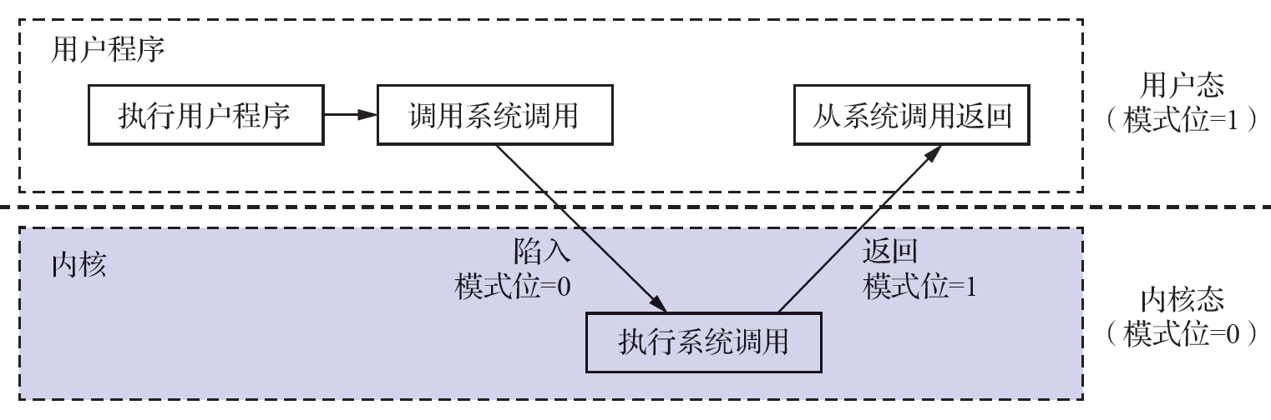
用户态到内核态的切换
中断
状态位(Mode bit) 指示正确的状态：
内核态（0） ，用户态（1）或相反。
内核态
用户态
当中断或错误出现，硬件切换至内核态
设置用户模式

Slide 44


中断与异常
操作系统是中断驱动的，OS总在等待某个事件的发生，事件总是由中断或异常引起的。
中断（interrupt）：由硬件引起。
异常/陷阱（trap）：由软件引起。
出错（如除数为零或无效存储访问等）。
用户程序的特定请求（如执行OS的某个服务）。

Slide 45
问题1.用户态、核心态、特权指令。
4.下列关于多道程序系统的叙述中，不正确的是（ ）。 [全国联考2022年]
A.支持进程的并发执行
B.不必支持虚拟存储管理
C.需要实现对共享资源的管理
D.进程数越多CPU利用率越高

Slide 46
6.下列关于 CPU 模式的叙述中，正确的是（ ）。 [全国联考2022年]
A.CPU 处于用户态时只能执行特权指令
B.CPU 处于内核态时只能执行特权指令
C.CPU 处于用户态时只能执行非特权指令
D.CPU 处于内核态时只能执行非特权指令

Slide 47
11.下列关于系统调用的叙述中，正确的是( )。 [全国联考2019年]
I.在执行系统调用服务程序的过程中，CPU处于内核态
II.操作系统通过提供系统调用避免用户程序直接访问外设
Ⅲ.不同的操作系统为应用程序提供了统一的系统调用接口
Ⅳ.系统调用是操作系统内核为应用程序提供服务的接口
A.仅I、Ⅳ
B.仅Ⅱ、Ⅲ
C.仅I、Ⅱ、Ⅳ
D.仅I、Ⅲ、Ⅳ
13.下列关于多任务操作系统的叙述中，正确的是( )。 [全国联考2018年]
I.具有并发和并行的特点
II.需要实现对共享资源的保护
Ⅲ.需要运行在多CPU 的硬件平台上
A.仅Ⅰ
B.仅Ⅱ
C.仅Ⅰ、II
D.I、II、Ⅲ

Slide 48
15.执行系统调用的过程包括如下主要操作： [全国联考2017年]
①返回用户态
②执行陷入(trap)指令
③传递系统调用参数
④执行相应的服务程序
正确的执行顺序是( )。
A. ②→③→①→④
B. ②→④→③→①
C. ③→②→④→①
D. ③→④→②→①
16.与单道程序系统相比，多道程序系统的优点是( )。 [全国联考2017年]
I.CPU 利用率高
Ⅱ.系统开销小
Ⅲ.系统吞吐量大
Ⅳ. IO设备利用率高
A.仅I、Ⅲ
B.仅I、Ⅳ
C.仅Ⅱ、Ⅲ
D.仅I、Ⅲ、Ⅳ

Slide 49
17.下列关于批处理系统的叙述中，正确的是( )。 [全国联考2016年]
I．批处理系统允许多个用户与计算机直接交互
II.批处理系统分为单道批处理系统和多道批处理系统
Ⅲ.中断技术使得多道批处理系统的I/O设备可与CPU并行工作
A.仅Ⅱ、Ⅲ
B.仅Ⅱ
C.仅I、II
D.仅I、Ⅲ

Slide 50
内容导航：
1.1 操作系统的目标和作用
1.2 操作系统的发展过程
第1章 操作系统引论
1.3 操作系统的基本特征
1.4 操作系统的运行环境
1.5 操作系统的主要功能
1.6 操作系统的结构设计
1.7 系统调用
Date

Slide 51
问题1.现代操作系统的五大功能？

Slide 52
操作系统的主要功能
处理机管理功能
文件管理功能
操作系统与用户之间的接口
内存管理功能
设备管理功能
现代OS的新功能

Slide 53
处理机管理功能
进程控制
进程同步
进程通信
调度
01
02
03
04
创建进程、撤消（终止）进程、状态转换
信号量机制
直接通信、间接通信
作业调度
进程调度

Slide 54
存储器管理功能
内存分配和回收
内存保护
地址映射
内存扩充 （虚拟存储技术）
01
02
03
04
内存分配
内存回收
确保每个用户程序仅在自己的内存空间运行
绝不允许用户程序访问操作系统的程序和数据
逻辑地址转换为物理地址
请求调入功能
置换功能

Slide 55

设备管理功能
主要任务：(1)完成I/O请求；(2)提高CPU和I/O设备的利用率。
01
02
03
缓冲管理
设备分配
设备处理
缓冲区机制：占用内存、暂存数据
设备驱动程序

Slide 56
文件管理功能
文件存储空间的管理
磁盘上文件系统
目录管理
按名存取
文件的读/写管理和保护
文件的读/写管理
文件保护

Slide 57
操作系统与用户之间的接口
用户接口
联机用户接口
命令行方式CLI。
脱机用户接口
批处理系统：作业说明书（作业控制语言JCL）。
图形用户接口GUI
程序接口
系统调用：系统提供的，能完成特定功能的子程序。

Slide 58
现代操作系统的新功能
系统安全
认证技术、密码技术、访问控制技术、反病毒技术。
网络功能和服务
网络通信、资源管理、应用互操作。
支持多媒体
接纳控制技术、实时调度、多媒体文件的存储。

Slide 59
问题1.现代操作系统的五大功能？

Slide 60
内容导航：
1.1 操作系统的目标和作用
1.2 操作系统的发展过程
第1章 操作系统引论
1.3 操作系统的基本特征
1.4 操作系统的运行环境
1.5 操作系统的主要功能
1.6 操作系统的结构设计
1.7 系统调用
Date

Slide 61
操作系统结构设计
01
简单结构
02
模块化结构
03
/CONTENT/
模块化结构
04
微内核结构
05
外核结构

Slide 62
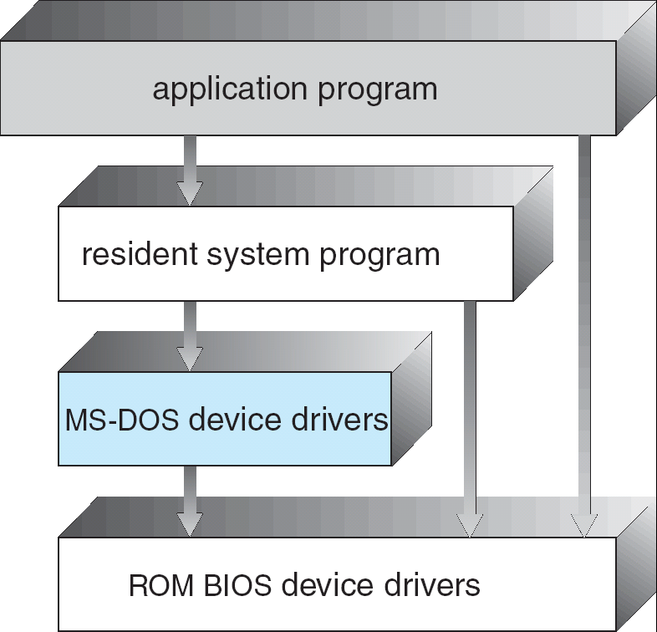
简单结构
OS是无结构的，是为数众多的一组过程的集合，内部复杂、混乱
也称整体系统结构
例子：MS-DOS，早期的UNIX

Slide 63
模块化结构
将OS按功能划分成若干个模块，并规定好各模块间的接口，称为“模块-接口法”
优点：
提高OS设计的正确性、可理解性和易维护性
增强OS的可适应性
加速OS的开发过程
大部分现代OS采用可加载的内核模块来设计
内核有一组核心组件，提供核心服务
其他服务可在内核运行时动态实现（动态链接）
每个组件在需要时被加载到内核
例子：Linux、Mac OS X、Solaris以及Windows

Slide 64
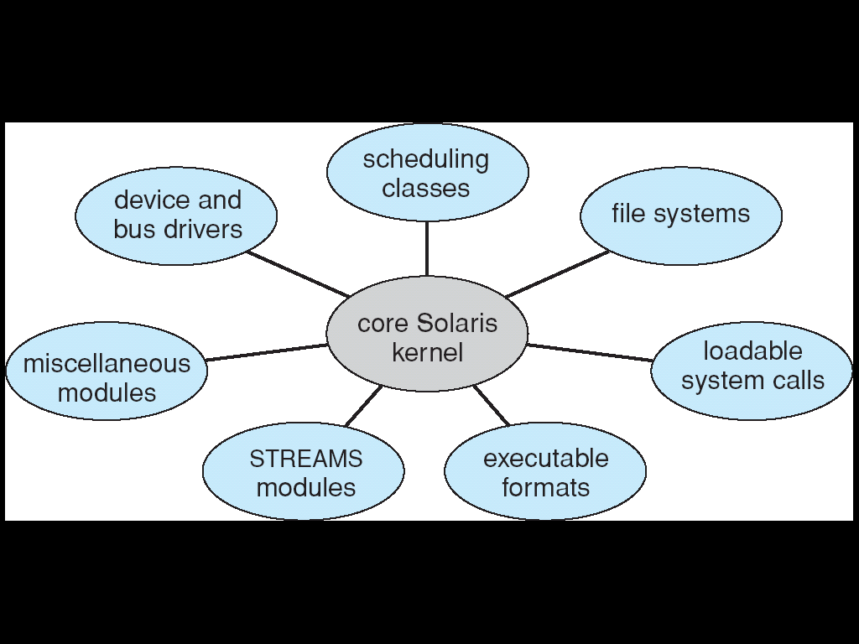
Solaris 模块
core Solaris kernel -> 核心 Solaris 内核：
device and bus drivers -> 设备和总线驱动程序
scheduling classes -> 调度类
file systems -> 文件系统miscellaneous modules -> 杂项模块STREAMS modules -> STREAMS数据流模式框架
executable formats -> 可执行格式loadable system calls -> 可加载的系统调用

Slide 65
分层式结构
操作系统划分为若干层，在低层上构建高层。
高层仅依赖于紧邻它的底层。
底层（0层）为硬件；最高层（ N层）为用户层。
优点：
易保证系统的准确性。
可保证系统的易维护性和可扩充性。
缺点：
系统效率低。
例子：THE、Multics

Slide 66
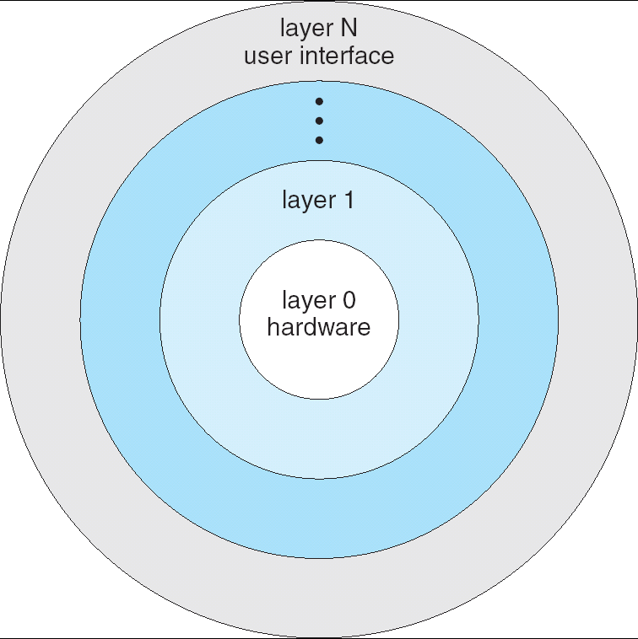
分层操作系统

Slide 67
微内核OS结构
基本概念
足够小的内核
基于客户/服务器模式
应用“机制与策略分离”原理
采用面向对象技术
基本功能
进程管理、低级存储器管理、中断和陷入处理
实例：Mach OS, Windows 2000/XP

Slide 68
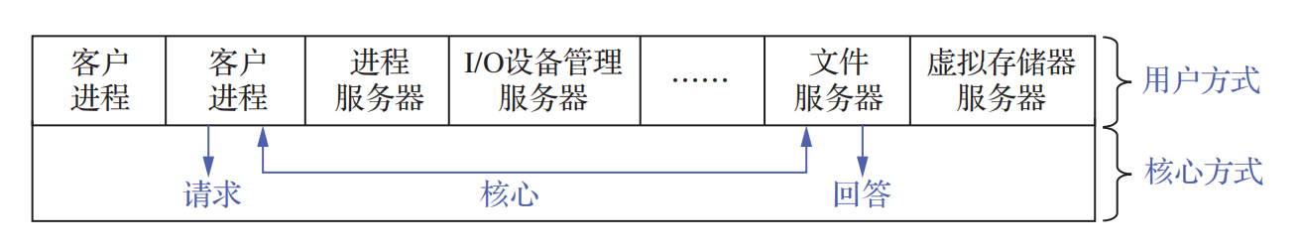
微内核结构示意图

Slide 69
微内核系统的优点和存在问题
微内核系统优点：
提高了系统的可扩展性
增强了系统的可靠性
可移植性强
提供了对分布式系统的支持
融入了面向对象技术
微内核系统存在的问题：
运行效率有所降低
主要原因：在完成一次客户对操作系统提出的服务请求时，需要利用消息实现多次交互和进行用户/内核模型与上下文的多次切换

Slide 70
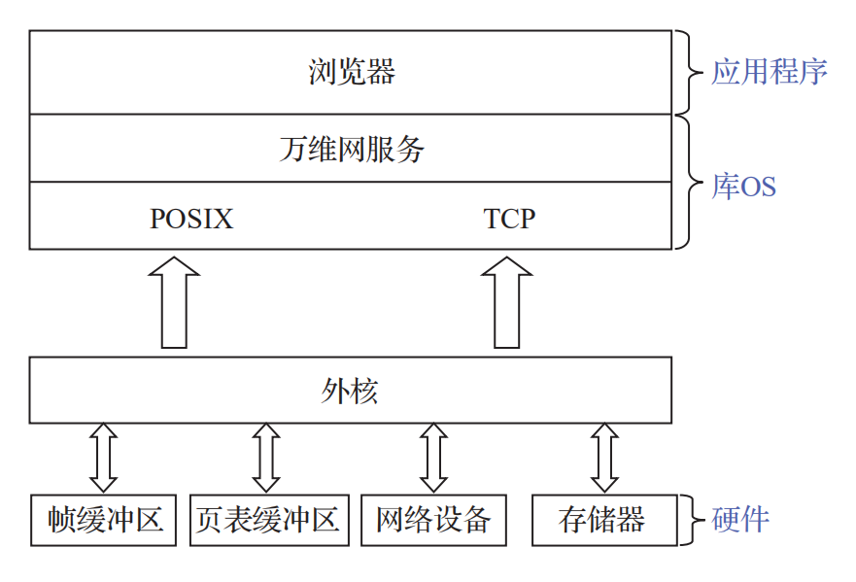
外核结构
基本思想：内核不提供传统OS中的进程、虚拟存储器等抽象，而是专注于物理资源的隔离（保护）与复用。
内核非常小，负责保护系统资源；
应用程序管理硬件资源。
实例：Aegis系统。

Slide 71
内容导航：
1.1 操作系统的目标和作用
1.2 操作系统的发展过程
第1章 操作系统引论
1.3 操作系统的基本特征
1.4 操作系统的运行环境
1.5 操作系统的主要功能
1.6 操作系统的结构设计
1.7 系统调用
Date

Slide 72
系统调用的基本概念
系统调用目的：
使应用程序可以通过它间接调用OS内核中的相关过程程序，取得相应的服务。
系统调用概念：
应用程序请求OS内核完成某功能时的一种过程调用；
用户与内核的接口。
与一般过程调用的区别：
运行在不同的系统状态:
状态的转换：系统调用需要软中断
返回问题：是否抢占、优先级分析
嵌套调用：系统调用最大深度为6

Slide 73
系统调用的类型
文件操纵类
打开和关闭文件、创建和删除文件、读写文件的系统调用。
03
设备管理类
进程通信类
申请设备、释放设备、设备I/O重定向(网络)、获得和设置设备属性等系统调用。
用于进程之间通信的系统调用。
02
04
进程控制类
信息维护类
01
05
获得包括有关系统和文件的时间信息、OS版本、当前用户、空闲内存、磁盘等。
创建和终止进程、获得和设置进程属性、等待某事件出现的系统调用。
Text

Slide 74
学而时习之（第1章总结）
第1章 | 操作系统引论
第2章 | 进程的描述与控制
第3章 | 处理机调度与死锁
第4章 | 进程同步
第5章 | 存储器管理
第6章 | 虚拟存储器
第7章 | 输入/输出系统
第8章 | 文件管理
第9章 | 磁盘存储器管理
本章学习结束

Slide 75
第一次作业
1
2
3
4
5
6
7
8
简答题
9
10
11
12
13
14
15
16
标黄色为本次作业
17
18
19
20
21
22
23
24
计算题
25
26
综合应用题
27
28

Slide 76
第二次作业
1
2
3
4
5
6
7
8
简答题
9
10
11
12
13
14
15
16
标黄色为本次作业
17
18
19
20
21
22
23
24
计算题
25
26
综合应用题
27
28

Slide 77
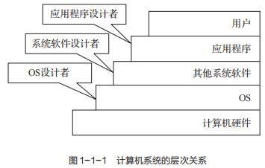
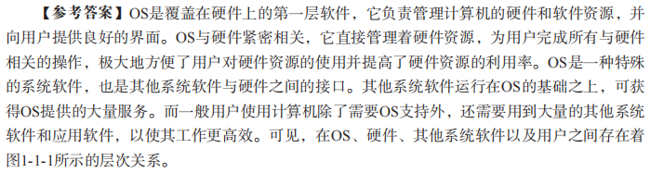
1. 在计算机系统上配置操作系统的是什目标么？作用主要表现在哪几个方面？
答：实现方便性、有效性、可扩展性、开放性。
作用表现在3个方面：（1）OS作为用户与计算机硬件系统之间的接口；（2）OS作为系统资源的管理者；（3）OS实现对计算机资源的抽象。
2. 试说明OS与硬件、其他系统软件以及用户之间的关系。

Slide 78
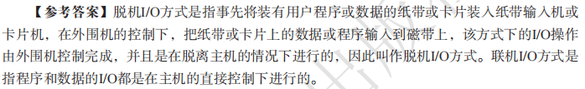
3. 试说明推动操作系统发展的主要动力是什么？
4. 在OS中，何谓脱机IO方式和联机IO方式？

Slide 79
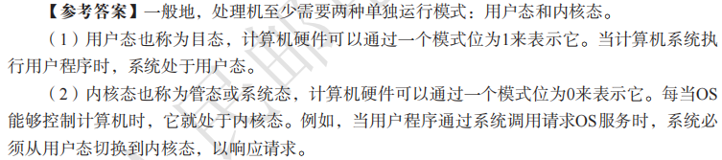
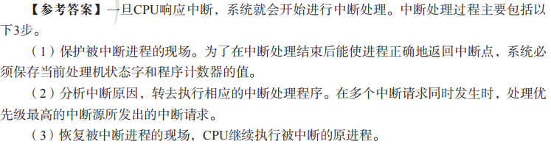
15. 简要描述处理机的双重工作模式。
16. 简述中断处理过程。

Slide 80
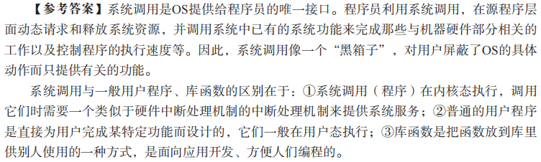
24. 什么是系统调用？系统调用与一般用户程序和库函数有何区别？

Slide 81
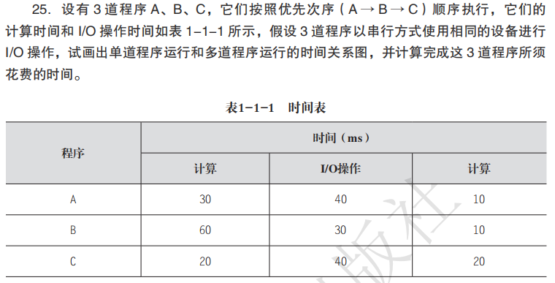

Slide 82
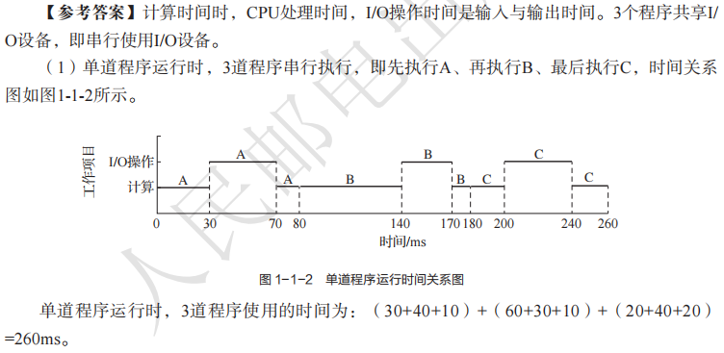

Slide 83
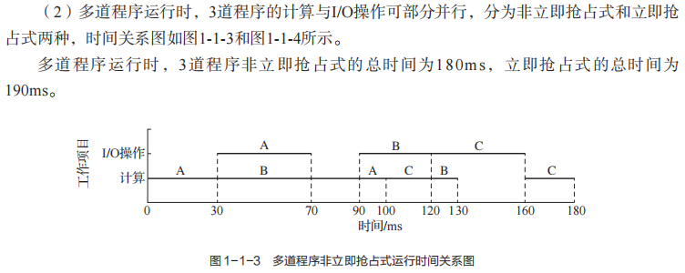
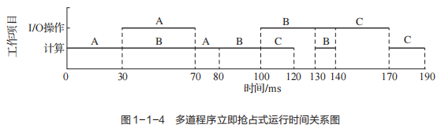

Slide 84
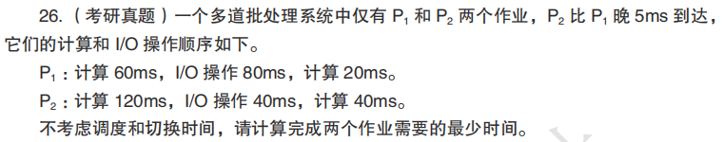

Slide 85
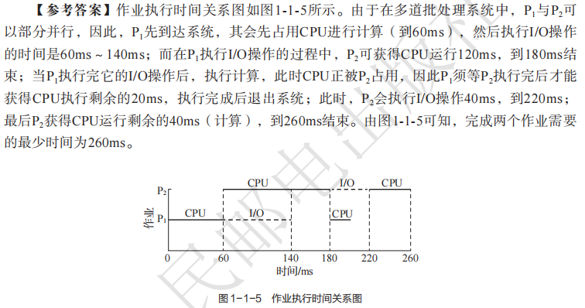

Slide 86
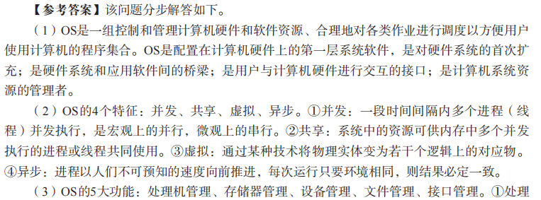
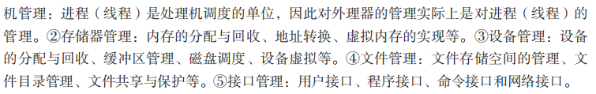
27. OS的概念、特征和功能是什么？

Slide 87
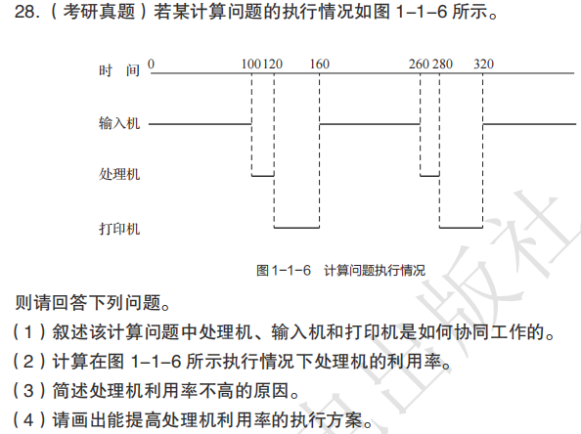

Slide 88
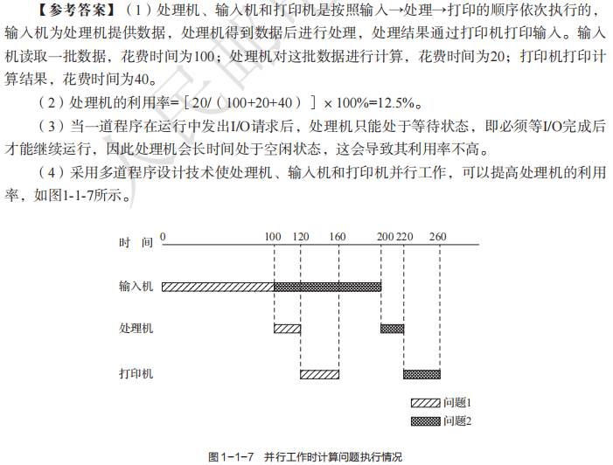

Slide 89
课程思政小讲堂
了解Windows应用初期，Linux问世，那现在国产操作系统发展何如？
纵观操作系统的发展史，可谓源远流长。
早在20世纪40年代中期，便出现了世界上第一台真正的“电子计算机”，即电子数字计算机（electronic numerical integrator and computer，ENIAC）。此后，便逐步产生了对计算机操作系统的紧迫需求。
在此背景下，各类操作系统不断涌现，其中较为成功的（早期）操作系统当属UNIX系统，其面向使用者提供了多任务、多层次的软件计算环境，并逐步发展成为主机时代的操作系统。UNIX系统由于较为成功且代码公开，在高校实验教学过程中应用较多。随后，在众多教育工作者和操作系统爱好者的努力下，由UNIX系统教学代码衍生出了UNIX系统的多个发行版本，如伯克利软件套件（Berkeley software distribution，BSD）等。

Slide 90
课程思政小讲堂
了解Windows应用初期，Linux问世，那现在国产操作系统发展何如？
1991年10月5日，林纳斯·托瓦兹（Linux Torvalds）对外发布了其独立开发的类UNIX操作系统内核，当该内核与GNU计划（自由软件集体协作计划）相结合时，便形成了我们现在所熟知的开源（开放源代码）Linux系统。至此，Linux问世。
与Linux发展完全不同的另一个典型操作系统，便是由微软公司研发的Windows系统，其于1985问世之初仅是Microsoft-DOS模拟环境，之后经过不断完善系统体验、丰富图形用户界面，逐步变为目前全世界使用最广泛的计算机操作系统。

Slide 91
课程思政小讲堂
了解Windows应用初期，Linux问世，那现在国产操作系统发展何如？
值得一提的是，在Windows应用初期/Linux问世之际的几乎同一时间，即20世纪90年代初，我国出于操作系统本质安全和国家信息产业安全的考虑，便开始倡导自主研发国产操作系统（知识产权归属于我国）。
由此可见，国家对自主可控的国产操作系统研发工作历来尤为重视。那么，作为社会进步与国家发展的中流砥柱——知识分子与科技人才又当何以作为，每每发人深思！

Slide 92
自强不息，自身强大是硬道理
国产计算机操作系统近年来发展迅速，技术水平和市场应用均取得显著进步。
以统信UOS、麒麟操作系统为代表的国产系统，已在政府、企业、教育等领域广泛应用。
2024年，openEuler新增装机量突破500万套，累计装机量超1000万套，其生态合作伙伴超1800家。
国产操作系统在安全性、性能优化、多平台支持等方面取得重要进展，同时积极与人工智能等新兴技术融合。
未来，随着信创产业推动和新兴技术助力，国产操作系统有望在更多领域实现突破。

Slide 93
作为专业的软件开发人员，可以从以下几个方面为国产操作系统的发展做出具体贡献：
1.系统内核开发与优化
• 参与内核开发：优化系统内核代码，提升性能、稳定性和兼容性。
• 安全性增强：开发安全模块，如加密算法、访问控制机制，提升系统安全性。
• 资源管理优化：改进内存管理、进程调度算法，提高系统资源利用效率。
2.应用开发与生态建设
• 开发原生应用：基于国产操作系统平台开发实用工具、办公软件、多媒体应用等，丰富应用生态。
• 优化第三方应用适配：对主流应用进行适配和优化，确保其在国产操作系统上运行流畅。
• 推动开源项目：参与或发起开源项目，吸引更多开发者加入，共同完善生态。
3.驱动程序开发
• 硬件适配：开发和优化各类硬件设备的驱动程序，提升系统对硬件的支持能力。

Slide 94
4.用户体验优化
• 界面设计与交互优化：参与桌面环境、移动界面的设计和优化，提升用户体验。
• 辅助功能开发：开发语音助手、手势操作等功能，提升系统的易用性。
5.社区与技术支持
• 参与开源社区：在开源社区中分享代码、参与讨论，推动技术交流。
• 提供技术支持：为用户提供技术支持，解决使用中的问题，收集用户反馈，推动产品改进。
6.安全与隐私保护
• 开发安全工具：设计和开发安全工具，如防火墙、杀毒软件、数据加密工具等。
• 隐私保护机制：开发隐私保护机制，确保用户数据安全。

Slide 95
7.性能测试与优化
• 性能测试：对系统进行全面性能测试，发现瓶颈并优化。
• 自动化测试工具开发：开发自动化测试工具，提升测试效率和质量。
8.跨平台与兼容性开发
• 跨平台框架开发：开发跨平台框架，使应用能够在国产操作系统和其他主流系统上无缝运行。
• 兼容性测试：进行兼容性测试，确保国产操作系统与主流软件和硬件的兼容性。
9.参与标准制定
• 参与技术标准制定：参与国产操作系统相关技术标准的制定，推动行业规范化发展。
• 推动国际化标准：将国产操作系统的优秀实践推广到国际标准中，提升国际影响力。
10.教育与培训
• 编写技术文档：撰写开发指南、技术文档，帮助更多开发者快速上手。
• 开展培训活动：参与培训课程开发，帮助用户和开发者更好地使用和开发国产操作系统。

Slide 96
国产操作系统与AI人工智能的结合呈现出以下发展趋势：
1. 深度融合与系统级智能化
国产操作系统正加速与AI技术深度融合，形成AI原生操作系统。例如，统信UOS AI 2.0通过整合硬件多种AI算力，采用端云结合的方式，为用户提供系统级、全场景的智能化体验。银河麒麟操作系统也发布了AI版本，支持智能搜索、AI助手等功能。
2. 生态建设与应用拓展
国产操作系统通过AI技术提升生态竞争力。统信UOS已建立支持自然语言命令的广泛应用场景，兼容超过60款应用，并通过API赋能开发者。此外，国产操作系统在智慧城市、智能制造、医疗健康等领域落地应用，推动行业智能化升级。
3. 硬件适配与算力优化
国产操作系统结合国产CPU、GPU、NPU等硬件算力，优化AI模型的运行效率。例如，麒麟软件通过应用与模型解耦、模型与AI芯片解耦，支持异构算力创新发展。

